Slide 1
НАЦІОНАЛЬНИЙ ІНСТИТУТ СТРАТЕГІЧНИХ ДОСЛІДЖЕНЬ Відділ гуманітарної безпеки
БЕЗПЕКОВІ ВИМІРИ
ОСВІТНЬОЇ ПОЛІТИКИ:
СВІТОВИЙ ДОСВІД І УКРАЇНСЬКІ РЕАЛІЇ аналітична доповідь
Київ 2017

Slide 2
КРИТЕРІЇ НАЦІОНАЛЬНОЇ БЕЗПЕКИ В ОСВІТНІЙ СФЕРІ: МІЖНАРОДНИЙ ДОСВІД
Основні загрози національній безпеці, актуалізовані проблемами освітньої сфери:
загроза для економічного зростання і конкурентоспроможності;
загроза для воєнної безпеки;
загроза для інформаційної безпеки;
загроза для єдності і згуртованості нації.
Військова сила вже не є достатньою умовою для гарантування безпеки держави.
Національна безпека нині тісно пов’язана з людським капіталом, а сила чи слабкість людського капіталу країни визначається станом системи освіти.

Slide 3
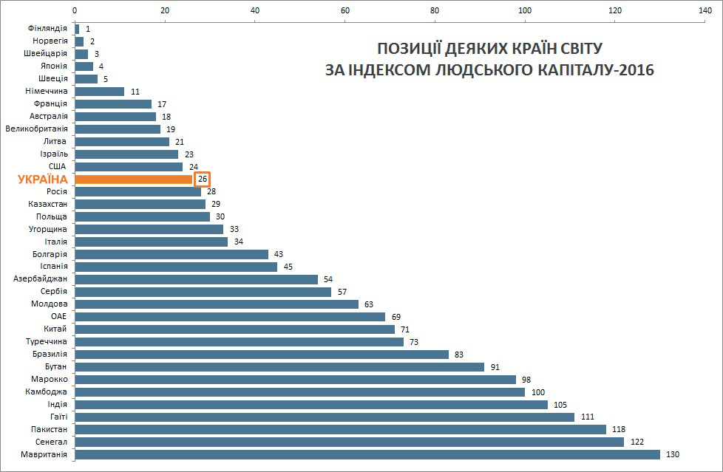
ЗА ІНДЕКСОМ РОЗВИТКУ ЛЮДСЬКОГО КАПІТАЛУ 2016 року Україна посіла 26 МІСЦЕ СЕРЕД 130 КРАЇН світу, покращивши за рік позицію на 5 пунктів (World Economic Forum)
Україна не надто значно поступається США (24 місце), проте випереджає Росію і Польщу (28-ме та 30-те місця у рейтингу відповідно).

Slide 4
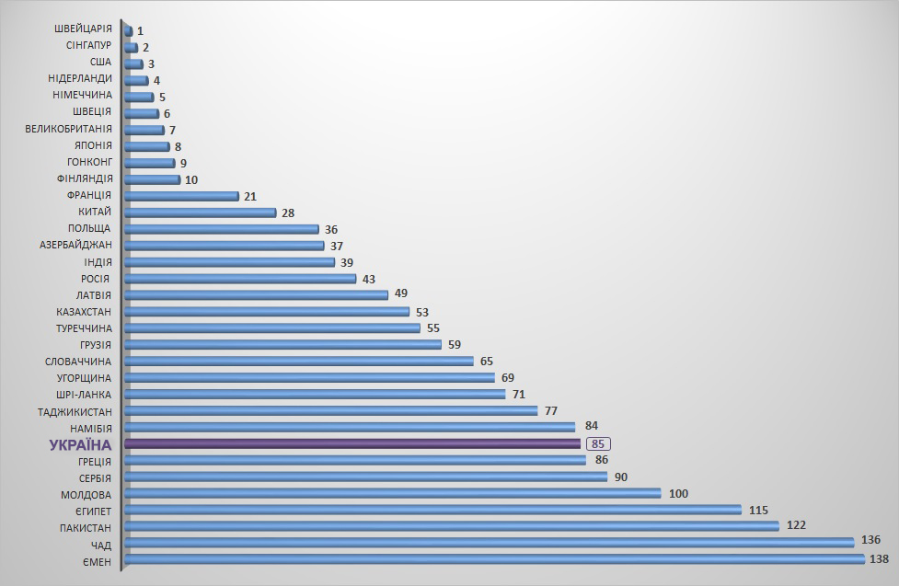
ЗА ІНДЕКСОМ ГЛОБАЛЬНОЇ КОНКУРЕНТОСПРОМОЖНОСТІ 2016–2017 Україна посіла 85-ТЕ МІСЦЕ СЕРЕД 138 КРАЇН світу, втративши за рік шість позицій (World Economic Forum)
Такі результати пояснюються, зокрема, тим, що доволі високі показники кількості науковців та інженерів супроводжуються у нашій країні надзвичайно низькими показниками залучення фахівців до роботи за спеціальністю.

Slide 5
За показником ВВП НА ДУШУ НАСЕЛЕННЯ Україна 2016 року посіла 135-ТЕ МІСЦЕ СЕРЕД 190 КРАЇН, знаходячись у групі найбідніших (дані МВФ)
КРАЇНА | НОМІНАЛ ($) | МІСЦЕ
США | 59 609 | 8
ПОЛЬЩА | 12 722 | 60
РФ | 10 885 | 64
ПАПУА НОВА ГВІНЕЯ | 2 613 | 133
В’ЄТНАМ | 2 306 | 134
УКРАЇНА | 2 262 | 135
СХІДНИЙ ТИМОР | 2 254 | 136
НІКАРАГУА | 2 208 | 137

Slide 6
КОРЕЛЯЦІЯ ЛЮДСЬКОГО КАПІТАЛУ І ЕКОНОМІЧНОГО РОЗВИТКУ
Людський капітал і система освіти як ключовий чинник його збереження та розвитку повинні стати рушієм позитивних змін у соціально-економічній сфері.
Відповідність зростання економічних досягнень держави показникам розвитку людського капіталу є необхідною вимогою для успішного майбутнього нашої країни.
Вітчизняна освіта має зберегти усі свої досягнення й напрацювання, а реформування цієї сфери повинне бути чітко продуманим, економічно і соціально обґрунтованим – виходячи з принципу «не нашкодь» – та спиратися на підтримку освітян і громадськості.

Slide 7
ПРІОРИТЕТНІ НАПРЯМИ РОЗВИТКУ ОСВІТИ В КОНТЕКСТІ ЗОВНІШНІХ ЗАГРОЗ ТА НЕОБХІДНОСТІ ЗМІЦНЕННЯ НАЦІОНАЛЬНОЇ БЕЗПЕКИ
Економічне зростання залежить від конкурентоспроможності на світовому ринку товарів і послуг, який вимагає як дедалі вищої кваліфікації, так і дедалі вищої здатності працівників швидко опановувати нові знання, уміння та навички, пристосовуючись до динамічного розвитку економіки та новітніх технологічних змін. Те саме стосується і оборони держави.
Проникнення інформаційних технологій та нових медіа в економіку, соціальне життя та оборонну сферу зумовлює важливість комп’ютерної грамотності та медіаосвіти як складових навчальних програм.
Підвищення значення володіння іноземними мовами та розуміння подій у світі.
Необхідність європейської та євроатлантичної інтеграції, включно з оборонними та політичними аспектами.
Єдине розуміння національних цінностей здатне забезпечити належний рівень суспільної єдності та національної консолідації за умови відсутності значної соціальної нерівності і, як наслідок, нерівності у доступі до якісної освіти.

Slide 8
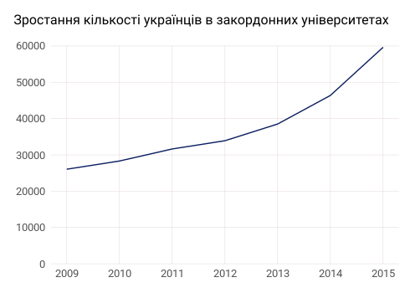
ЗАГОСТРЕННЯ КОНКУРЕНТНОЇ БОРОТЬБИ ЗА УКРАЇНСЬКОГО СТУДЕНТА З БОКУ ВНЗ ЗАРУБІЖНИХ КРАЇН
У минулому навчальному році вищу освіту за кордоном здобувало щонайменше 68 тис. громадян України. За два останні роки приріст становить майже 29 %.

Slide 9
РЕФОРМУВАННЯ СИСТЕМИ ОСВІТИ: ПРОБЛЕМИ І ПЕРСПЕКТИВИ В КОНТЕКСТІ НАЦІОНАЛЬНОЇ БЕЗПЕКИ
Необхідність модернізації освіти зумовлюється як специфічними для України чинниками, так і загальноєвропейськими та світовими тенденціями розвитку соціально-економічної сфери.
Актуальні проблеми:
матеріально-технічна база вітчизняних навчальних закладів;
гармонізація структури і змісту освіти з європейськими стандартами;
необхідність узгодження знань і навичок, що даються освітою, з реальними життєвими потребами;
прискорення процесів оновлення професійних знань і навичок; приведення у відповідність структури підготовки кадрів до реальних потреб і запитів економіки;
законодавче забезпечення освітніх реформ.

Slide 10
РЕФОРМУВАННЯ СИСТЕМИ ОСВІТИ: ПРОБЛЕМИ І ПЕРСПЕКТИВИ В КОНТЕКСТІ НАЦІОНАЛЬНОЇ БЕЗПЕКИ
2014 року на засадах інтеграції вітчизняної освітньої системи до Європейського простору вищої освіти було ухвалено Закон України «Про вищу освіту». У жовтні 2016 року прийнято у першому читанні рамковий Закон України «ПРО ОСВІТУ».
ПОЗИТИВНІ МОМЕНТИ:
Впровадження інклюзивної освіти.
Законодавче визнання формальної, неформальної та інформальної (самоорганізовуваної, самостійної) освіти.
Профілізація старшої школи як крок до кращої підготовки молоді до самостійного життя, успішної трудової діяльності.
Запровадження громадського контролю на всіх освітніх рівнях.
Оновлення системи забезпечення якості освіти відповідно до європейських вимог.
Запровадження державно-громадського управління закладами освіти, зокрема, у сфері повноважень батьківських об’єднань.
Впровадження системи освітніх і професійних кваліфікацій.

Slide 11
РЕФОРМУВАННЯ СИСТЕМИ ОСВІТИ: ПРОБЛЕМИ І ПЕРСПЕКТИВИ В КОНТЕКСТІ НАЦІОНАЛЬНОЇ БЕЗПЕКИ
ПРОБЛЕМНІ МОМЕНТИ:
Фактична залежність виконання Закону «Про освіту» від численних похідних законодавчих актів і відомчих норм, які повинні розроблятися і впроваджуватися на його основі, що загрожує:
відкладенням необхідних змін (до їх унормування відповідними актами);
наданням неправомірних можливостей для окремих посадовців здійснювати процес реформування «в ручному режимі», без належного обґрунтування та фахового і громадського обговорення.

Slide 12
РЕФОРМУВАННЯ СИСТЕМИ ОСВІТИ: ПРОБЛЕМИ І ПЕРСПЕКТИВИ В КОНТЕКСТІ НАЦІОНАЛЬНОЇ БЕЗПЕКИ
Успішність імплементації положень нового рамкового Закону України «Про освіту» залежить від вирішення таких питань:
Впровадження компетентнісного підходу.
Узгодження освітнього законодавства із Національною рамкою кваліфікацій, що базується на європейських стандартах та передбачає зв’язок освіти з вимогами ринку праці.
Запровадження оновлених рівнів повної загальної середньої освіти, особливо її останнього, профілізованого етапу, вимагає ретельної підготовки змістової, матеріально-технічної, кадрової та організаційної бази.
Врахування ризиків соціально-політичного характеру у разі виникнення проблем із фінансуванням витрат, пов'язаних з підвищенням оплати праці - оклад педагогічного працівника найнижчої кваліфікаційної категорії встановлюється у розмірі трьох мінімальних заробітних плат (проект Закону «Про освіту»).
Відсутність положень, які б належним чином врегульовували питання фінансування освітніх закладів.

Slide 13
РЕФОРМУВАННЯ СИСТЕМИ ОСВІТИ: ПРОБЛЕМИ І ПЕРСПЕКТИВИ В КОНТЕКСТІ НАЦІОНАЛЬНОЇ БЕЗПЕКИ
Зміцнення позицій державної мови в освіті
Прийняття проекту Закону України «Про внесення змін до деяких законів України щодо забезпечення розвитку та використання мов національних меншин в Україні», який пропонує зміни здатні реально сприяти поліпшенню становища мов та культур відповідних національних меншин, водночас працюючи на розширення сфери функціонування державної мови та утвердження української як мови міжнаціонального спілкування представників усіх національностей, що проживають в Україні.
Доповнення проекту Закону положенням щодо обов’язкової експертизи і схвалення навчальних матеріалів мовами іноземних меншин, які закуповуються чи отримуються не за рахунок коштів державного чи місцевого бюджету.
Забезпечення викладання 50–80 % навчальних предметів державною мовою у навчальних закладах (основна та старша школа), що провадять викладання мовами національних меншин.

Slide 14
РЕФОРМУВАННЯ СИСТЕМИ ОСВІТИ: ПРОБЛЕМИ І ПЕРСПЕКТИВИ В КОНТЕКСТІ НАЦІОНАЛЬНОЇ БЕЗПЕКИ
Основні вимірювані показники відповідності стану й динаміки системи освіти вимогам, пов’язаним із забезпеченням національної безпеки
У середній освіті:
Показники охоплення освітою.
Результати зовнішнього незалежного оцінювання та державних підсумкових атестацій за пріоритетними напрямами.
Участь українських шкіл у міжнародних дослідженнях успішності учнів (передусім TIMMS та PISA).
У вищій освіті:
Кількісні показники студентів, що здобувають освіту за пріоритетними напрямами, та їхня успішність.
Результати модернізації навчальних програм, впровадження у навчальний процес оновлених навчальних компонентів.
результати регулярних соціологічних досліджень визначення рівнів патріотизму, обізнаності у поточних подіях, зовнішньополітичній ситуації, готовності до служби у лавах Збройних Сил України
(див. Таблицю).

Slide 15
РЕФОРМУВАННЯ СИСТЕМИ ОСВІТИ: ПРОБЛЕМИ І ПЕРСПЕКТИВИ В КОНТЕКСТІ НАЦІОНАЛЬНОЇ БЕЗПЕКИ
Деякі ключові освітні показники безпекового аудиту
КІЛЬКІСНІ ПАРАМЕТРИ | ЯКІСНІ ПАРАМЕТРИ
охоплення освітою показники успішності за пріоритетними напрямами (ЗНО, ДПА) результати міжнародних досліджень успішності учнів результати соціологічних досліджень показники здоров’я учнів ЗОСШ та студентів ВНЗ/ПТН кількість випускників ВНЗ/ПТНЗ, що працюють за спеціальністю кількість іноземних студентів/кількість українських студентів за кордоном | впровадження нових компонентів (європейська освіта, медіаосвіта) розвиток освіти протягом життя експертні оцінки

Slide 16
ВПРОВАДЖЕННЯ НОВИХ ФОРМ ОСВІТИ ЯК ЧИННИК МОДЕРНІЗАЦІЇ ОСВІТНЬОЇ СИСТЕМИ ВІДПОВІДНО ДО ПОТРЕБ ЕКОНОМІКИ І НАЦІОНАЛЬНОЇ БЕЗПЕКИ
Дослідження Інституту соціології НАН України, які в моніторинговому режимі здійснюються з 1992 року свідчать, що близько 60 % українців не можуть знайти роботу за набутою спеціальністю, а 25 % готові пожертвувати спеціальністю заради отримання роботи. Участь роботодавців у підготовці кадрів (раніше становила до 60 % від загальних інвестицій) майже припинено.

Slide 17
ВПРОВАДЖЕННЯ НОВИХ ФОРМ ОСВІТИ ЯК ЧИННИК МОДЕРНІЗАЦІЇ ОСВІТНЬОЇ СИСТЕМИ ВІДПОВІДНО ДО ПОТРЕБ ЕКОНОМІКИ І НАЦІОНАЛЬНОЇ БЕЗПЕКИ
Виїзд кваліфікованих фахівців за кордон

Slide 18
ВПРОВАДЖЕННЯ НОВИХ ФОРМ ОСВІТИ ЯК ЧИННИК МОДЕРНІЗАЦІЇ ОСВІТНЬОЇ СИСТЕМИ ВІДПОВІДНО ДО ПОТРЕБ ЕКОНОМІКИ І НАЦІОНАЛЬНОЇ БЕЗПЕКИ
Закордонний досвід вирішення проблеми структури підготовки фахівців
В країнах ЄС до питань дослідження й прогнозування ринку праці залучено різноманітні структури: урядові, академічні, тристоронні/двосторонні структури соціального партнерства або організації роботодавців, структури системи професійної освіти і навчання.
Аналіз затребуваних кваліфікацій проводиться на національному, регіональному й місцевому рівні й навіть на рівні підприємств, унаслідок чого поряд із великими державними структурами виникають невеликі приватні структури.

Slide 19
ВПРОВАДЖЕННЯ НОВИХ ФОРМ ОСВІТИ ЯК ЧИННИК МОДЕРНІЗАЦІЇ ОСВІТНЬОЇ СИСТЕМИ ВІДПОВІДНО ДО ПОТРЕБ ЕКОНОМІКИ І НАЦІОНАЛЬНОЇ БЕЗПЕКИ
ДОСВІД ФІНЛЯНДІЇ:
У Фінляндії Міністерство освіти здійснює розробку загальних цілей і структури професійної освіти і навчання, переліку програм навчання й ліцензує місцеві організації, що реалізують програми навчання. Національна рада з освіти розробляє національні програми навчання, що визначають завдання й базовий зміст програм з урахуванням рекомендацій представників галузей і консультантів.
Навчальні заклади, як державні, так і приватні, є незалежними організаціями, які самі приймають рішення щодо оптимальних шляхів організації й реалізації програм з урахуванням регіональних і місцевих умов.
Основний акцент робиться на задоволенні потреб місцевих ринків праці, соціальному діалозі освіти з промисловістю й іншими категоріями соціальних партнерів, створенні спільних органів управління (ради, комісії тощо) та різних неформальних структур.

Slide 20
ВПРОВАДЖЕННЯ НОВИХ ФОРМ ОСВІТИ ЯК ЧИННИК МОДЕРНІЗАЦІЇ ОСВІТНЬОЇ СИСТЕМИ ВІДПОВІДНО ДО ПОТРЕБ ЕКОНОМІКИ І НАЦІОНАЛЬНОЇ БЕЗПЕКИ
Світові тенденції розвитку освіти
Світовими трендами в сучасній освіті є прискорений розвиток таких напрямів:
освіта протягом життя (Life Long Learning);
неформальна та інформальна освіта;
дистанційна освіта (переважно в online форматах).

Slide 21
ВПРОВАДЖЕННЯ НОВИХ ФОРМ ОСВІТИ ЯК ЧИННИК МОДЕРНІЗАЦІЇ ОСВІТНЬОЇ СИСТЕМИ ВІДПОВІДНО ДО ПОТРЕБ ЕКОНОМІКИ І НАЦІОНАЛЬНОЇ БЕЗПЕКИ
18 грудня 2006 року Європейський Парламент та Рада ЄС прийняли Рекомендації 2006/962/ЄС «Про основні компетенції для навчання протягом усього життя».
Еталонні рамки визначають вісім основних компетенцій:
1) спілкування рідною мовою;
2) спілкування іноземними мовами;
3) знання математики та загальні знання у сфері науки і
техніки;
4) навички роботи з цифровими носіями;
5) навчання заради здобуття знань;
6) соціальні та громадянські навички;
7) ініціативність та практичність;
8) обізнаність та самовираження у сфері культури.

Slide 22
ВПРОВАДЖЕННЯ НОВИХ ФОРМ ОСВІТИ ЯК ЧИННИК МОДЕРНІЗАЦІЇ ОСВІТНЬОЇ СИСТЕМИ ВІДПОВІДНО ДО ПОТРЕБ ЕКОНОМІКИ І НАЦІОНАЛЬНОЇ БЕЗПЕКИ
Еталонними рамками
застосовується ряд пунктів:
критичне мислення;
творчість;
ініціативність;
вміння вирішувати проблеми;
оцінка ризику;
уміння приймати рішення;
здатність конструктивно керувати емоціями.

Slide 23
ВПРОВАДЖЕННЯ НОВИХ ФОРМ ОСВІТИ ЯК ЧИННИК МОДЕРНІЗАЦІЇ ОСВІТНЬОЇ СИСТЕМИ ВІДПОВІДНО ДО ПОТРЕБ ЕКОНОМІКИ І НАЦІОНАЛЬНОЇ БЕЗПЕКИ
На подальший розвиток освіти будуть впливати такі глобальні тенденції:
Зростання так званої гігономіки (Gig Economy), спричинене тим, що все більше людей надають перевагу роботі на себе, перед зайнятістю на традиційної роботі.
Прагнення сучасної людини до індивідуальної самореалізації: споживачі освітніх послуг тепер самі вирішують, що, коли і в який спосіб вони бажають вивчати.
Підвищення ролі неформальної онлайн-освіти.

Slide 24
ВПРОВАДЖЕННЯ НОВИХ ФОРМ ОСВІТИ ЯК ЧИННИК МОДЕРНІЗАЦІЇ ОСВІТНЬОЇ СИСТЕМИ ВІДПОВІДНО ДО ПОТРЕБ ЕКОНОМІКИ І НАЦІОНАЛЬНОЇ БЕЗПЕКИ
Модернізація освітньої системи через впровадження нових форм навчання
Фактори сприяння:
зростання ринку онлайн-освіти;
швидке збільшення кількості користувачів Інтернету;
гнучкість навчання;
низька вартість;
легка доступність;
запровадження змішаних форм навчання;
поширення масових відкритих онлайн-курсів.

Slide 25
ВПРОВАДЖЕННЯ НОВИХ ФОРМ ОСВІТИ ЯК ЧИННИК МОДЕРНІЗАЦІЇ ОСВІТНЬОЇ СИСТЕМИ ВІДПОВІДНО ДО ПОТРЕБ ЕКОНОМІКИ І НАЦІОНАЛЬНОЇ БЕЗПЕКИ
Новітні форми навчання в Україні
1. Масові онлайн-курси
«Prometheus» - громадський проект масових відкритих онлайн-курсів з аудиторією у сотні тисяч слухачів, десятками безкоштовних онлайн-курсів. У кількох ВНЗ в різних містах України спільно з «Prometheus» запущено проект змішаного навчання.
EdEra (Educational Era) - проект, який створює онлайн-курси та освітній контент широкого спектра. В проекті зареєстровано понад 25 тисяч осіб.
У зв’язку з анексією Криму та окупацією частини східних територій України дистанційна, а саме онлайн освіта, набуває особливого значення.
2. Змішане навчання
3. Впровадження електронних підручників

Slide 26
ІНТЕГРАЦІЯ НАУКИ Й ОСВІТИ ЯК БЕЗПЕКОВИЙ ЧИННИК
Реформа наукової сфери передбачає результат: створення ефективної моделі взаємодії «наука – освіта – економіка – інновації».
Проблеми наукової сфери України на сучасному етапі
Протиріччя між наявністю потужного наукового комплексу та браком попиту з боку національної економіки на існуючі й потенційні результати досліджень і розробок.
Недостатньо ефективна система управління.
Фактична відмежованість науки від виробництва.

Slide 27
ІНТЕГРАЦІЯ НАУКИ Й ОСВІТИ ЯК БЕЗПЕКОВИЙ ЧИННИК
Законодавче забезпечення реформи за напрямами:
імплементація Закону України «Про наукову і науково-технічну діяльність» № 848-VIII від 26.11.2015 р.
визначення пріоритетних напрямів розвитку науки та інновацій;
захист прав інтелектуальної власності;
залучення венчурних інвестицій до фінансування;
створення корпоративних науково-навчальних структур;
забезпечення пільгового режиму реалізації науково-інноваційних проектів;
створення організаційно-правових та ресурсних умов для формування системи забезпечення інноваційної сфери кадрами вищої кваліфікації.

Slide 28
ІНТЕГРАЦІЯ НАУКИ Й ОСВІТИ ЯК БЕЗПЕКОВИЙ ЧИННИК
Ефективна взаємодія науки, вищої школи та високотехнологічного виробництва
В Україні функціонує 12 науково-дослідних установ, одночасно підпорядкованих НАНУ та МОН України;
Підготовка студентів провадиться на кафедрах у 20 установах НАНУ;
При НАНУ України функціонує 67 центрів колективного користування.
Укладено угоду про проведення пілотного експерименту – між ДП «КБ Південне» і НАНУ та між ДП «КБ Південне» і двадцятьма університетами МОН України.

Slide 29
ІНТЕГРАЦІЯ НАУКИ Й ОСВІТИ ЯК БЕЗПЕКОВИЙ ЧИННИК
Напрями підвищення ефективності взаємодії науки і вищої школи
організація спільних науково-навчальних об’єднань, кафедр у наукових установах;
стимулювання створення програм спільних міждисциплінарних досліджень і розробок;
організація спільних лабораторій (також і віртуальних лабораторій) із академічних учених та дослідників університетів, що працюють за певними цільовими конкурсними програмами, в яких студенти та аспіранти зможуть працювати як дослідники;
надання дослідницького статусу КІЛЬКОМ кращим університетам зі збільшенням фінансування на наукові дослідження (наявність в Україні 14-ти таких університетів, лише призвела до розпорошення коштів та ресурсів);

Slide 30
ІНТЕГРАЦІЯ НАУКИ Й ОСВІТИ ЯК БЕЗПЕКОВИЙ ЧИННИК
Розробка Стратегії розвитку
науково-технологічної та інноваційної системи, яка передбачатиме:
Визначення конкурентних переваг у порівнянні з іншими країнами та концентрація фінансових і організаційних ресурсів на відповідних напрямках розвитку науки. Ці напрями повинні формуватися, виходячи з прогнозів розвитку науки і технологій у світі.
Створення центрів колективного користування науковим обладнанням.
Створення загальної відкритої бази даних експериментального обладнання та інформаційної інфраструктури і запровадження систему відповідних грантів на їх модернізацію та підтримку функціонування.

Slide 31
СТАН ОСВІТИ НА ТИМЧАСОВО ОКУПОВАНИХ ТЕРИТОРІЯХ ТА ШЛЯХИ ПОДОЛАННЯ ВПЛИВУ РОСІЙСЬКОЇ АГРЕСІЇ НА ВІТЧИЗНЯНУ СИСТЕМУ ОСВІТИ

